Slide 1
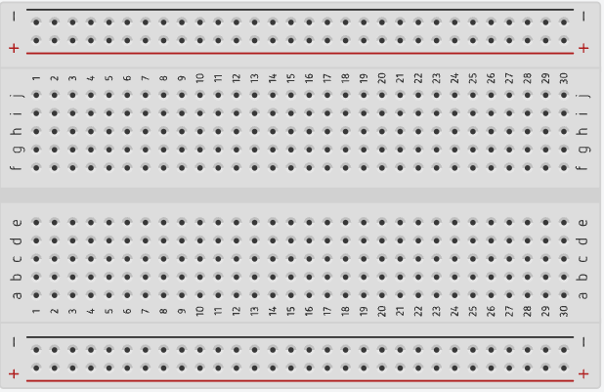
Breadboard fait par Anne Laliberté

